Slide 1
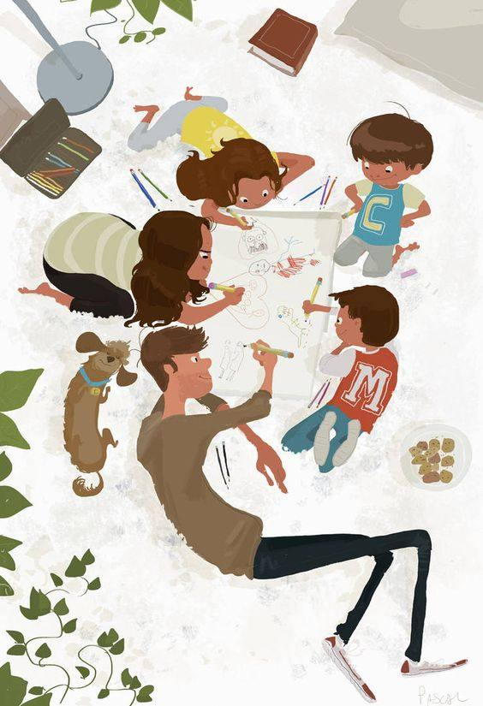
איך תומכים בצורך בקשר ושייכות?
יצירת סביבה חברתית מוגנת שאפשר לטעות בה
מקום בטוח פיסית ורגשית (הגבלת אלימות)
הפגנת חיבה, זמינות עזרה
נוכחות דמות אכפתית
צמצום תחרות והשוואה חברתית, מבנה לא תחרותי של צוות.
חיזוק היכרות
אמפטיה

Slide 2
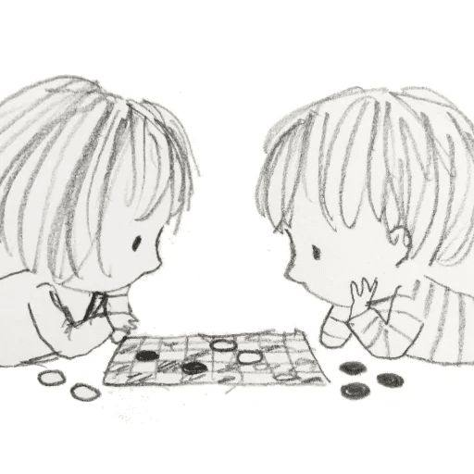
איך תומכים בצורך במסוגלות?
הבנייה: מסגרת, הנחיות וסיכום ברורים.
אתגרים אופטימליים.
מתן פידבק (משוב) שיצביע על התקדמות ויספק כלים לשיפור.
זיהוי וחיזוק אמונות מעצימות.

Slide 3
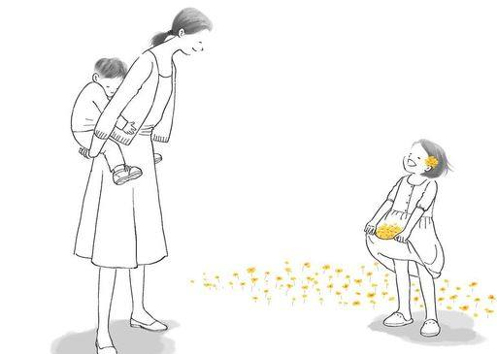
איך תומכים בצורך באוטונומיה?
לקיחת פרספקטיבה ומרחק.
מתן רציונל. מתן לגיטימציה לספקות.
מתן בחירה והיעדר כפייה (היכן שאפשר).
עידוד חקירה וחיבור לערכים, נטיות ומטרות אישיות.
עידוד יוזמות.

